Slide 1


Erasmus+
Evropská unie nezodpovídá za obsah na této prezentaci.

Slide 2

O programu
Erasmus+ je program Evropské unie
na podporu vzdělávání, stáží a kulturní výměny
Umožňuje studentům získat zahraniční pracovní zkušenosti a zlepšit jazykové dovednosti
Cílem je podpora multikulturní spolupráce a osobního rozvoje.

Slide 3
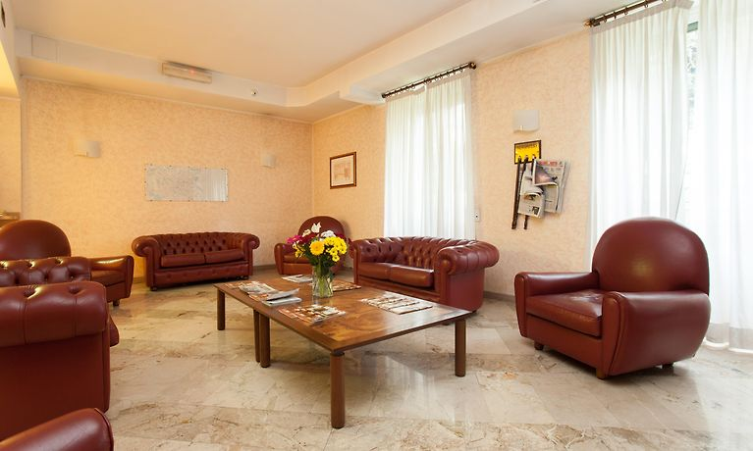
Zaměření stáže
Pracoval jsem 3 týdny v hotelu na pozici
recepční a pomocný personál.
Hlavní náplň práce:
  Zajišťování chodu recepce (check-in, check-out).
  Poskytování informací turistům a hostům.
  Pomoc s rezervačními systémy.
Cíl: zdokonalení komunikačních a pracovních dovedností, práce v mezinárodním prostředí.

Slide 4
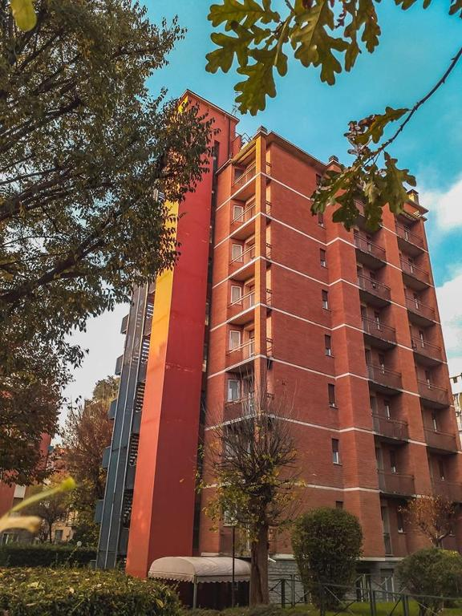
Firma a pracovní prostředí
Název firmy: Aparthotel Milano Argonne Park
typ firmy: tří hvězdičkový hotel zaměřený na zahraniční a
domácí turisty
Moje role:
  Recepční: přímý kontakt s hosty, řešení dotazů a menších problémů
  Asistent: administrativní úkoly

Slide 5

Bydlení a zázemí
Ubytování jsme měli zajištěné ve sdíleném apartmánu poblíž centra Milána
Apartmán nabízel:
  Prostorné pokoje
  Vybavenou kuchyň, kde jsme si mohli sami vařit
  Pohodlné zázemí na odpočinek po práci
Výhody:
  Snadná dostupnost MHD
  Blízkost obchodů

Slide 6
Pozitiva a překvapení
Přátelský kolektiv a příjemná atmosféra v hotelu.
Překvapilo mě:
  Profesionální přístup ke každému hostu
  Efektivní organizace práce a důraz na detail.
Nadchla mě možnost zlepšit svou angličtinu

Slide 7
Co jsem se naučil
Práce s rezervačními systémy
Lepší komunikační dovednosti v italštině a angličtině.
Řešení nečekaných situací (např. problémy s rezervacemi)
Pochopení důležitosti zákaznického servisu a týmové spolupráce

Slide 8

Volný čas a poznávací výlety
Navštívené památky:
  Duomo di Milano, Galleria Vittorio Emanuele II,
  park Sempione
  Výlet k jezeru Como
Volnočasové aktivity:
  Ochutnávka italských specialit (pizza, těstoviny)
  Procházky po městě, návštěvy kaváren a místních trhů.

Slide 9
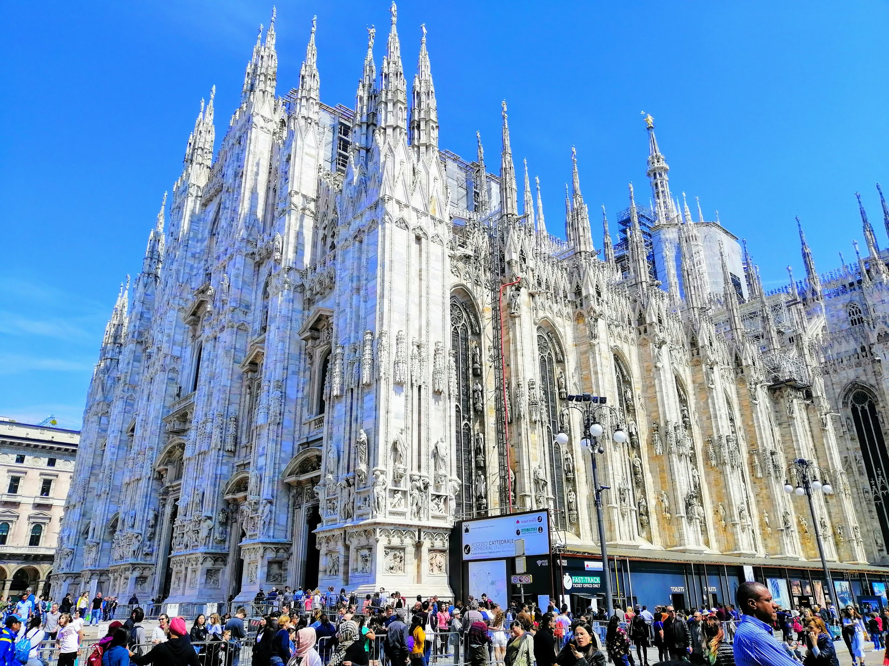
Celkové hodnocení
Velký přínos pro můj osobní i profesní růst
Zlepšení jazykových a sociálních dovedností
Výborná příležitost poznat novou kulturu a pracovní prostředí
Získal jsem nové kontakty, sebevědomí a cenné zkušenosti

Slide 10
Poděkování a inspirace pro ostatní
Erasmus+ je příležitost, která mě posunula profesně i osobně
Doporučuji každému, kdo chce zažít práci v zahraničí a obohatit se o nové zážitky
Děkuji organizátorům, škole, firmě a kolegům za podporu a pomoc.

